Slide 1

دافعة أرخميدس
الجزء الأول
1- قياس شدة دافعة أرخميدس
2-العوامل المؤثرة في دافعة أرخميدس

Slide 2

الوضعية الجزئية
تقديم الوضعية :
نص الوضعية : كيف تفسر ان سفينة ضخمة تطفو على سطح السائل بين ان قطعة النقود تغوص فيه ؟
التعليمية : حدد تجريبيا خصائص القوة التي يخضع إليها الجسم الموضوع في الماء ، وعين شدتها .

Slide 3
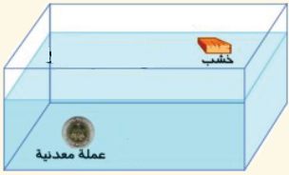
خصائص دافعة أرخميدس
النشاط التجريبي 1: نضع قطعةِ خشب، وقطعة نقود في حوضٍ مملوءٍ بالماء ،
ماذا؟ تلاحظ
تطفو قطعة الخشب وتغوص قطعة النقود
حاول دفع قطعة الخشب إلى داخل الحوض؟ بماذا تشعر؟
عند محاولة غمر قطعة الخشب في الماء يدفعها الماء إلى الأعلى

Slide 4
النتائج :
تخضع الأجسام التي توضع في السائل إلى قوة تدعى '' دافعة أرخميدس'' ومن خصائصها انها شاقولية موجهة
من الأسفل نحو الأعلى

Slide 5
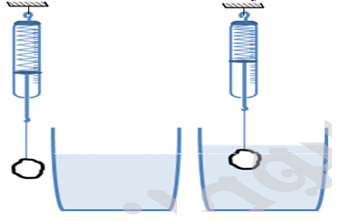
النشاط 2 : الثقل الظاهري
نقيس ثقل جسم في الهواء ثم نغمره في الماء ونقيس ثقله من جديد .
الملاحظة : يرتفع مستوى الماء في الحوض وتنقص قيمة شدة الثقل

Slide 6
:
نسمي ثقل الجسم وهو مغمور بالسائل
الثقل الظاهري .
النتائج:
شدة دافعة أرخميدس F_{A} هي الفرق بين شدة الثقلP وشدة الثقل الظاهري P_{aP}
F_{A} ₌ P- P_{aPومنه}

Slide 7
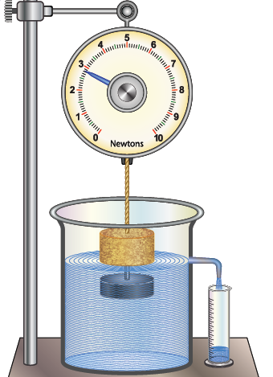
النشاط الثالث
حقق التركيب موضح في الشكل .
احسب شدة دافعة أرخميدس التي يؤثر بها السائل على الجسم المغمور((sعلما ان ثقله في الهواء قيمتهN 4
من الشكل نستنتج قيمة الثقل الظاهري للجسم ((s 3 N ₌ P_{aP}
من المعطيات قيمة ثقل الجسم ((s N 4 = P
ومنه شدة دافعة أرخميدس N 1= 3-4= P_{aP} - P ₌ F_{A}
-2 اجمع السائل المنسكب من ميزابة الوعاء وقس ثقله ثم قارنه
مع شدة دافعة أرخميدس.
كتلة السائل المزاح : g100 = m ومنه ثقل الماء المزاح
هو :
P₁ = mxg=0,1x10=1N
النتائج : شدة ثقل السائل المزاح تساوي شدة دافعة أرخميدس

Slide 8
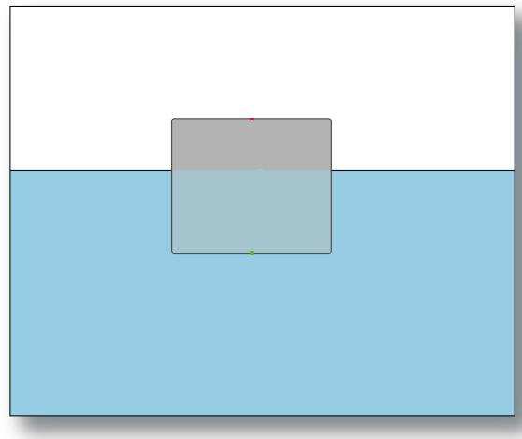
نترك الجسم (s) يطفو على سطح سائل
1- ما هي خصائص القوة التي يؤثر بها السائل على الجسم (s) ؟ مثلها كيفيا.
يوثر السائل على الاجسام التي تغمر فيه بقوة :
نقطة تأثيرها : مركز ثقل الجزء المغمور
حاملها(المنحى): شاقولي
جهتها : نحو الأعلى
شدتها : مساوية لشدة ثقل السائل المزاح
2- مثل القوى التي تؤثر على الجسم (s)
يخضغ الجسم (s) الى قوتين تحقاقا شرطا التوازن
p
F_{A}

Slide 9
لماذا تتعلق شدة دافعة أرخميدس؟

Slide 10
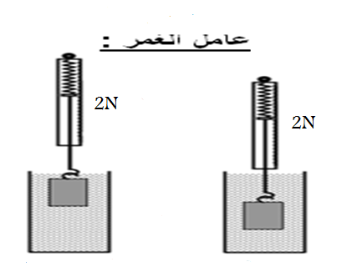
عامل الغمر:
نغمر جسم ثقلهN 5 في سائل بعمقين مختلفين كما هو موضح في الشكل .
نقيس الثقل الظاهري في كل حالة ونستج قيمة دافعة ارخميدس في الحالتين .
العمق الثاني | العمق الاول
2N | 2N | الثقل الظاهري
3N | 3N | شدة دافعة ارخميدس
النتائج: لا تتغير قيمة شدة دافعة أرخميدس بتغير عمق الجسم المغمور .

Slide 11
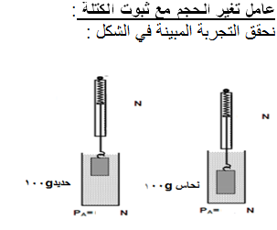
عامل تغير الحجم مع ثبات الكتلة
نغمر جسمين بنفس الكتلة ومختلفين في الحجم في سائل كما هو موضح في الشكل ثم نقيس شدة الماء المزاح في كل حالة
الملاحظة :
ثقل الماء المزاح يتغير بتغير الحجم
النتائج:
تزداد شدة دافعة أرخميدس بزيادة بالحجم المغمور في السائل .
Notes:
التحدي للعلوم الفيزيائية

Slide 12

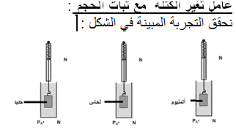
عامل تغير الكتلة مع ثبات الحجم
نغمر ثلاث اجسام مختلفة الكتلة ولكن بنفس الحجم في سائل كما هو موضح في الشكل ثم نقيس شدة الماء المزاح في كل حالة
الملاحظة :
ثقل الماء المزاح لم يتغير
النتائج:
عند ثبوت الحجم فإن شدة دافعة ارخميدس لا تتعلق بالكتلة

Slide 13
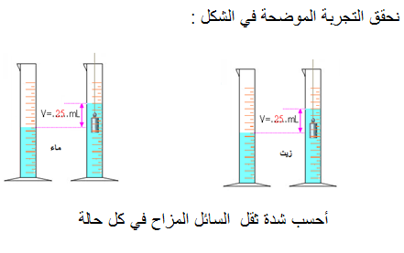
نغمر جسم كتلته 200 g في سائلين مختلفين
( ماء وزيت )كما هو موضح في الشكل
أحسب شدة ثقل السائل المزاح في كل حالة .
عامل طبيعة السائل
P=m x g حساب ثقل الماء المزاح
m =ρ x V
P= ρ x V x g1= x 0,2 x 2= 10N
P=m x g حساب ثقل الزيت المزاح
m =ρ x V
P= ρ x V x g0,8 = x 0,2 x 1,6= 10N
النتائج:
تتغير قيمة شدة دافعة أرخميدس حسب طبيعة السائل .
الكتلة الحجمية للماء 1g/mL= ρ
الكتلة الحجمية للزيت g/mL0.8= ρ
تسارع الجاذبية : N / Kg 10 = gg

Slide 14
